Slide 1

Planes alimentarios impulsados con IA
By Factory Team
Patricio Escudeiro
Lucas Ferreiro
Mateo Perez Rivera
Ian Szejer
SmartBite

Slide 2
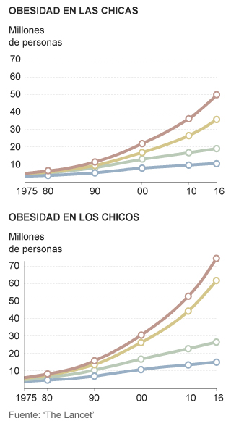
El problema
Un gran porcentaje de la población sufre de sobrepeso, aproximadamente 1.000 millones de personas
Pero no suelen tener los medios, el conocimiento y el tiempo para hacer algo al respecto
Notes:
¿Cuántas veces llegamos tarde a casa, sin energía ni tiempo para pensar la cena?
¿O simplemente ya nos quedamos sin ideas y necesitamos experimentar recetas nuevas?
Estudios demuestran que se gastan hasta 30 minutos por día pensando únicamente en qué comer. Sumando 180 horas por año

Slide 3
Motivación extra
¿Cuántas veces llegamos tarde a casa, sin energía ni tiempo para pensar la cena?
¿O simplemente ya nos quedamos sin ideas y necesitamos experimentar recetas nuevas?
Estudios demuestran que se gastan hasta 30 minutos por día pensando únicamente en qué comer. Sumando 180 horas por año
Notes:
¿Cuántas veces llegamos tarde a casa, sin energía ni tiempo para pensar la cena?
¿O simplemente ya nos quedamos sin ideas y necesitamos experimentar recetas nuevas?
Estudios demuestran que se gastan hasta 30 minutos por día pensando únicamente en qué comer. Sumando 180 horas por año

Slide 4
Opciones en el mercado
Dietas estrictas.
Aplicaciones con planes fijos, que no se adaptan a ellos.
Nutricionistas que no tienen real interés en el paciente.
Notes:
Las opciones presentes en el mercado son dietas estrictas que se pueden encontrar online, aplicaciones básicas que generan planes predefinidos o nutricionistas que realmente solo buscan el dinero de nosotros.
Estas opciones son muy restrictivas y la mayoría de personas fallan al utilizarlas

Slide 5
¿Que priorizamos?
01
02
03
Salud
Objetivos
Tiempo
Notes:
Todos tuvimos casos cercanos de familiares que fallaban intento tras intento al querer bajar de peso. Por eso desde Factory queremos detener este ciclo, dando una solución verdaderamente alcanzable, enfocándonos en tu tiempo,tu salud y tus objetivos.

Slide 6
Solución
Sitio web SmartBite
Creación de plan de comidas adaptado a las necesidades del usuario
Generador de recetas con ingredientes disponibles en tu hogar
Notes:
Para resolver esta problemática, desde Factory presentamos un sitio web llamado SmartBite que no solo genere una receta en base a los ingredientes que tenemos disponibles en nuestro hogar, sino que también pueda crear un plan de alimentación según sus necesidades, perfil de usuario y tiempo disponibles, con el uso de inteligencia artificial. Con alimentos que te acerquen a tu objetivo pero igualmente llenos de sabor y variedad. Proporcionando una lista de compras para el supermercado y recetas sobre cada plato para que seguir el plan no represente dificultad alguna

Slide 7
Valor agregado
Somos MÁS que un intermediario con IA
Lista de compra
Interacción con el usuario
Personalización
Mejora constante de planes alimentarios.
Escalabilidad

Slide 8
Futuras expansiones
Aplicación móvil
Planes alimenticios con asesoría médica.
Compra automática a partir de lista generada.
Sugerencia de receta a partir de imagen de heladera
Una interacción directa con google calendar
Posibilidad de mantener un chat con la página, permitiendo al usuario aún mayor personalización

Slide 9
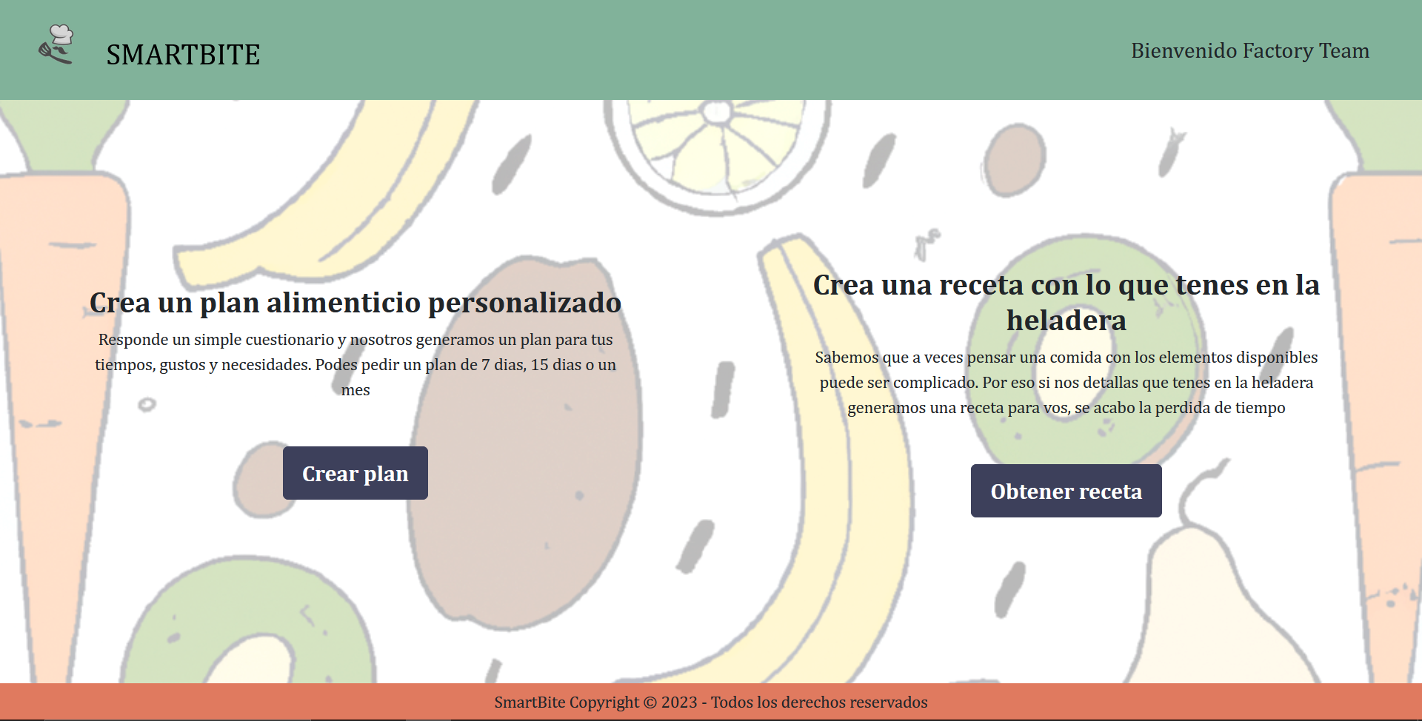

Slide 10
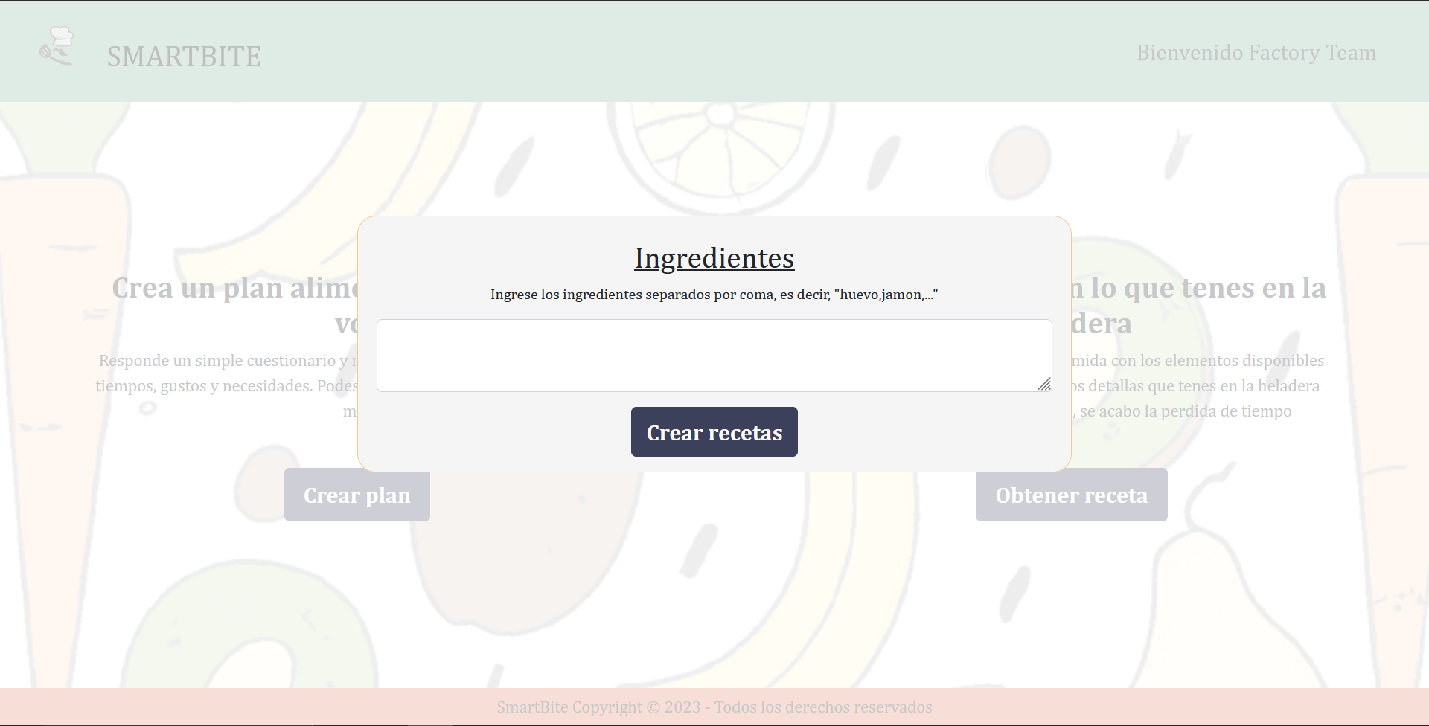

Slide 11
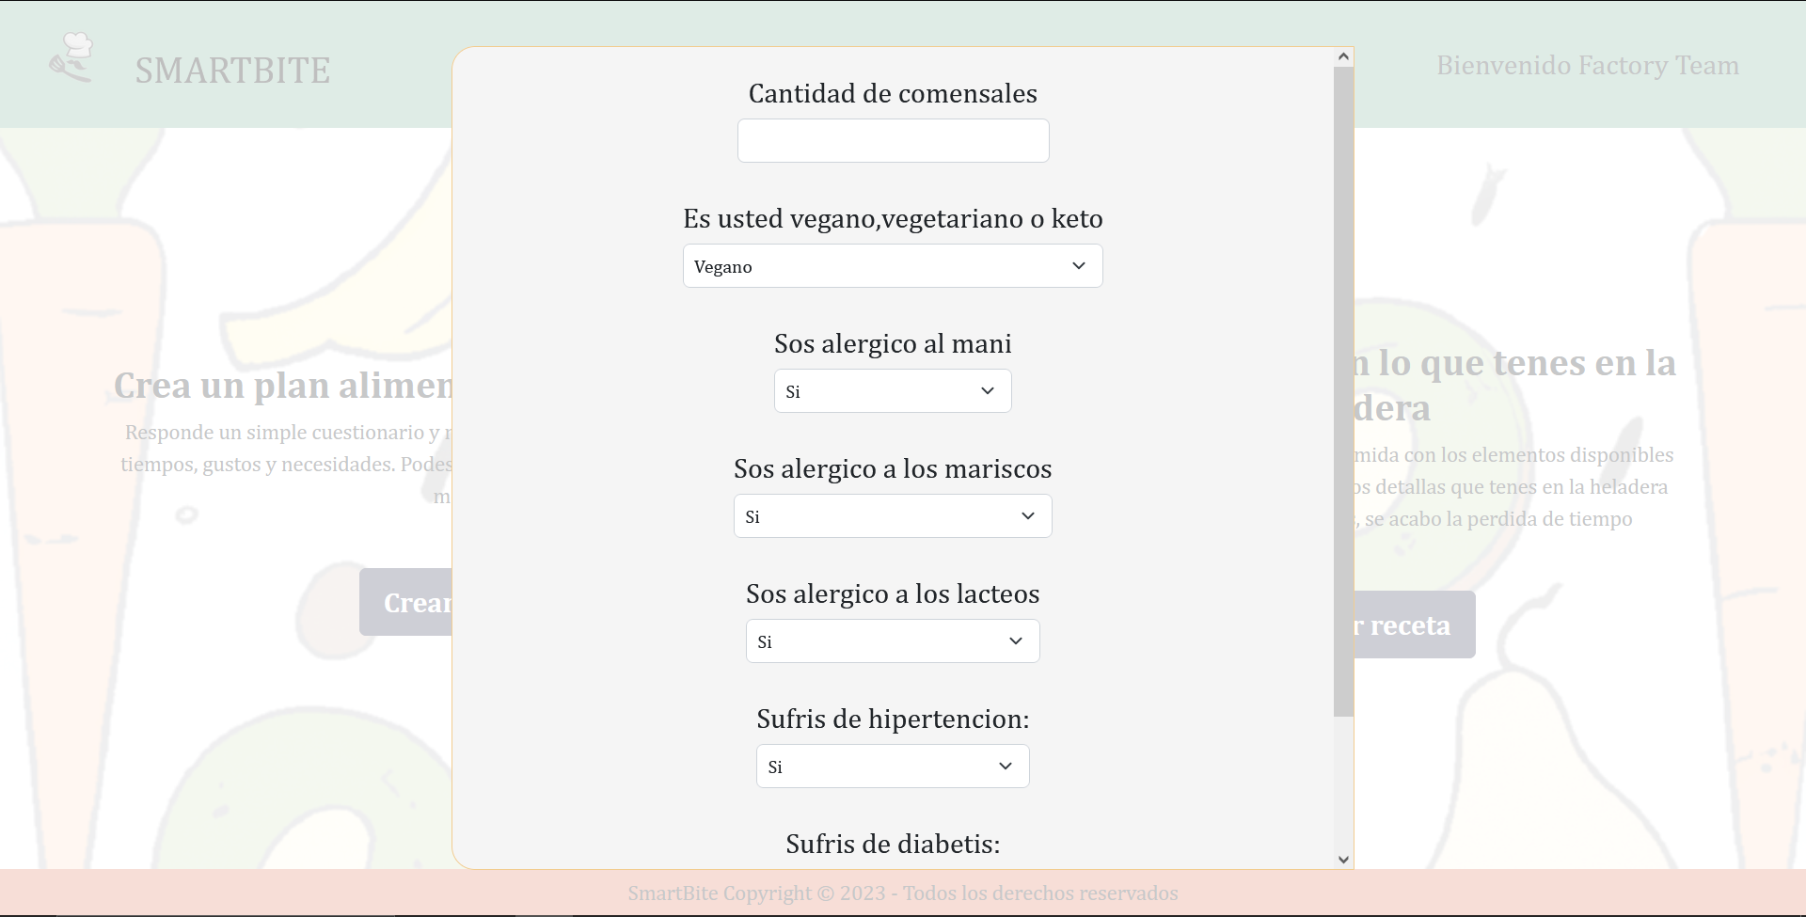

Slide 12
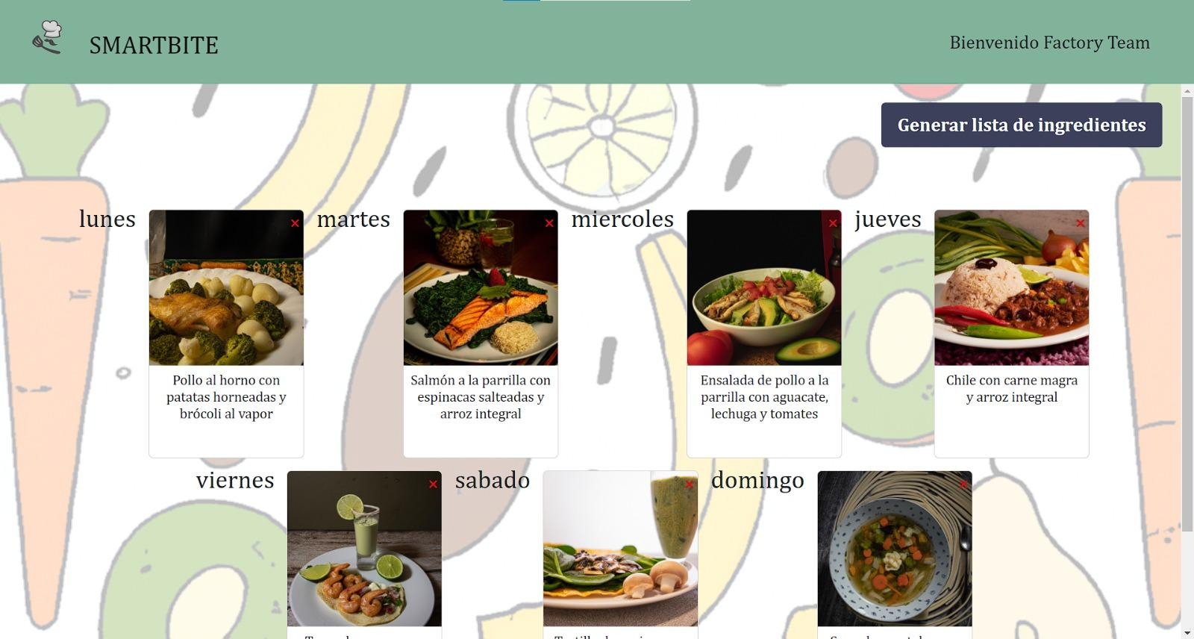

Slide 13
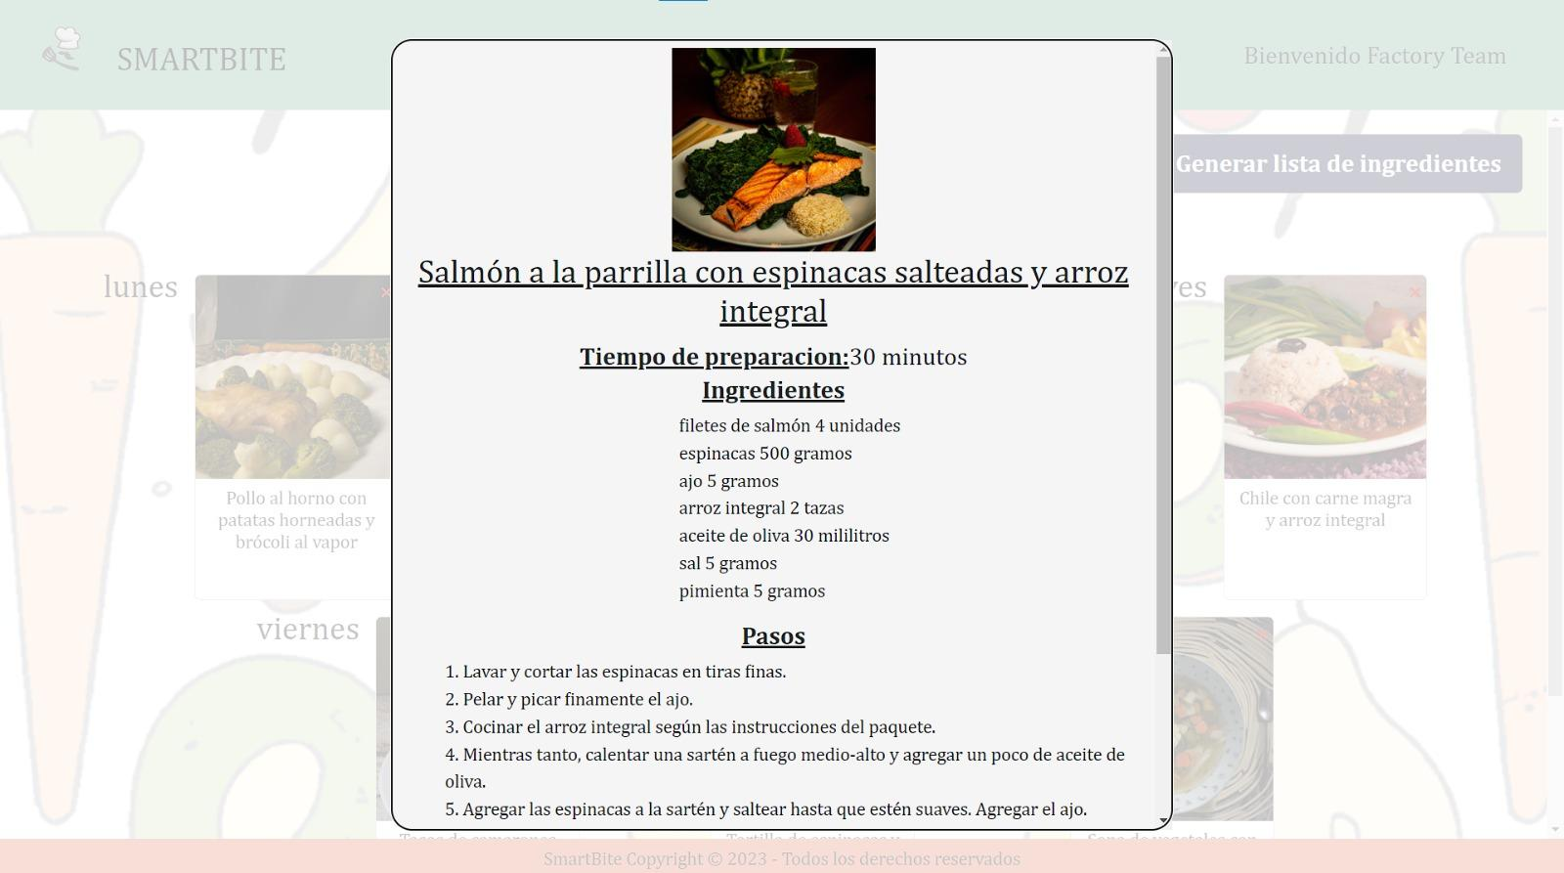

Slide 14
